Slide 1

Tillsammans klarar vi uppdragen bättre!
Resultat PoM
Regionkoordinatorns uppdrag tillsammans med Länsstyrelsen
Rapportens förslag
Resurscentra – projektledaren presenterar uppdraget
Notes:
Idag presenterar jag kort den del av kartläggningen som rör PoM med förslag på åtgärder som bland annat rör att göra regionkoordinatorn känd i länet. Soledad Alarcon Helling Lst kommer att berätta. Sen går vi tillbaka för att se på rapportens förslag i sin helhet. Därefter kommer Länsstyrelsens projektledare Valentina Söderberg berätta om projektet Resurscentra.

Slide 2

Resultat
Behov av stöd
Behov av kompetens
Synen på en länsgemensam funktion
Uppfattningen om direkt stöd och rådgivning till målgrupperna
Notes:
Här har vi de områden som kartläggningen omfattat. Insamling har skett via enkäter till skolan och IFO samt intervjuer med socialtjänsten samt workshop med länsgruppen MVK. På socialchefsnätverket den 16 april fick ni resultatet HRV presenterat.

Slide 3

Skolan
8,4 % har upptäckt elever – sex mot ersättning
99 % sa att de vänder sig till socialtjänsten
17 % sa att de vänder sig till Barnahus

Slide 4
Kompetensbehov - skolan
Notes:
Här har vi de områden som de svarande rektorerna angett då det gäller behov av kompetens. Som ni ser är kultur, tradition och religion, könsstympning och grundläggande kunskap runt HRV de områden där det finns störst behov inom området HRV.

Slide 5

Socialtjänsten – förekomst PoM
6 av länets 11 kommuner har tagit emot, utrett och verkställt beslut.
Vid behov av stöd – 6 kommuner vänder sig till Barnahus eller socialtjänstens egen verksamhet inom VNR
3 av 11 kommuner vänder sig till regionkoordinatorn
8 av 11 har visst behov stöd och 3 av 11 kommuner har stort behov av stöd.
Notes:
När det gäller PoM svarade sex av de elva svarande kommunerna att de gjort detta. Vid behov av stöd för arbetet med PoM vände sig sex av länets socialtjänster till Barnahus Dalarna eller socialtjänstens egen verksamhet vid våld i nära relationer och tre av de svarande uppgav att de vänder sig regionkoordinatorn PoM. I intervjuerna framkom att, då det gäller stöd för arbetet med PoM så känner inte alla till regionkoordinatorn som funnits som resurs för länet i ett flertal år.

Slide 6
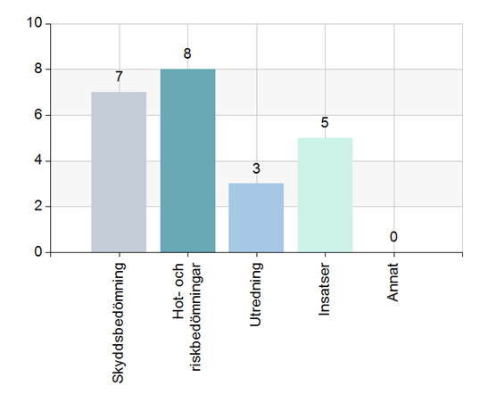
Vad rör behovet av stöd?
Jag blev faktiskt chockad när jag pratade med en annan grupp, missbruk. Att de faktiskt inte visste att de ska ha kontakt med polisen att det är en polissak. Det finns så lite kunskap….
Notes:
Det som är viktigt att notera är att det inte bara rör skydd, hot och riskbedömningar även om det är det mest identifierade behovet. Då det gäller kunskaper runt PoM sa flera av de svarande att de saknar både kunskap och erfarenhet av den här typen av ärenden.

Slide 7
Kompetensbehov - socialtjänsten
”Juridiskt sätt är det inte ett brottsoffer att sälja sex. Men det är en social fråga. Det kan ju ha att göra med att man behöver hjälp med sin försörjning och boende. Det är knivigt. ……Hur kan man söka hjälp när man säljer sex?”
Grundläggande kunskap PoM | 7 | 63,6
Skyddsbedömningar | 6 | 54,5
Hot- och riskbedömningar | 7 | 63,6
LVU-utredningar | 2 | 18,2
Insatser | 4 | 36,4
Förebyggande arbete | 7 | 63,6
Verksamheten har ej behov | 0 | 0
Notes:
Frågan om att sälja sex är en brottsofferfråga togs upp i intervjuerna och diskuterades. Det är inte tydligt för några av länets kommuner hur man ska se på socialtjänstens roll i arbetet för att motverka prostitution. När det gäller människohandel däremot så var det mer tydligt att det är en brottsofferfråga. Flera sa att ärenden som rör prostitution kan upptäckas efter en tid och att det då är svårt att få till stånd en dialog med klienten eftersom det är så skambelagt. Andra sa att de tror att personalen inom socialtjänsten inte ställer frågor eller tänker på att det kan handla om prostitution. Jag tänker att det även handlar om att det är svårt för den yrkesverksamma att prata om det här området..

Slide 8
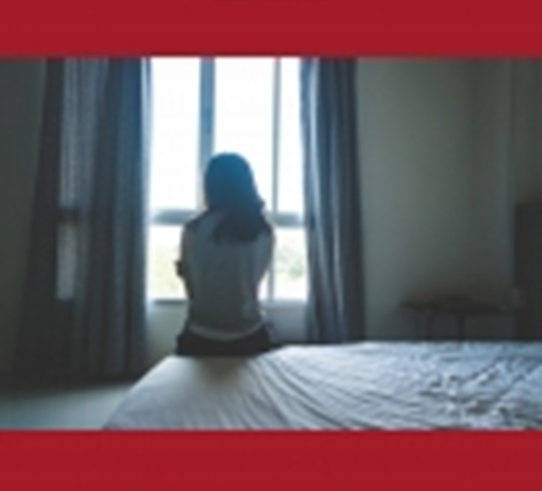
Förslag
Regionkoordinatorn och dess uppdrag behöver förankras i länet – både på strategisk och operativ nivå.
Frågan huruvida prostitution är en brottsofferfråga är viktig att ta itu med.
Notes:
Ny RK är rekryterad och har börjat sin tjänst. Uppdraget är tydliggjort.

Slide 9
Presentation av regionkoordinatorn via Soledad – (ta inte med den här bilden)

Slide 10
Rapportens förslag
Genomför åtgärder för att den kommande regionkoordinatorn ska få de bästa möjligheterna att klara uppdragen i länet.
Inrätta en länsgemensam funktion och arbetsstruktur för kommunernas arbete med barn, unga och vuxna som utsatts eller är i risk att utsättas för hedersrelaterat våld.
Genomför målgruppsanpassade kompetensinsatser riktade till länets socialtjänster.
Kommunikation och samverkan mellan länets socialtjänster och skolor behöver utvecklas. Särskilt i frågor som rör våld och våldsförebyggande arbete.
Notes:
Ni fick i april ta del av rapportens resultat då det gäller HRV. Här är en sammanställning av rapportens förslag.

Slide 11

Några bilder och citat som rör HRV
Din släkt är din kropp, Ayla. Pappa är huvudet, mamma är händerna, dina farbröder fötterna, och så vidare.
Händer det något med en del av din kropp, så angår det oss alla.
Gör du något dumt med en del av din kropp så får vi alla skulden.
Ur Pia Höjebergs ”Aylas saga”, 2004
Notes:
Det här citatet är hämtat ur nationella kompetensteamets policydokument.

Slide 12

”…vi har våra strategiska samordnare här i kommunen och när vi har dom så behöver vi inte det. Men skulle de inte finnas så skulle behovet vara enormt. Det jag skulle önska om det blir så, för jag tror att det behövs i länet är att vi tänker likadant och kan samverka kommuner emellan också.”
Ur rapporten ”Tillsammans klarar vi uppdragen bättre!”

